Slide 1
Муниципальное АВТОНОМНОЕ ДОШКОЛЬНОЕ ОБРАЗОВАТЕЛЬНОЕ Учреждение ДЕТСКИЙ САД № 133 ГОРОДА ТЮМЕНИ Семейный творческий проект «Сказка в каждый дом».
Зырянова Анита Викторовна
Педагог-психолог Службы ранней помощи
МАДОУ детского сада № 133 г. Тюмени

Slide 2
Актуальность.
Л.В. Самарина

Slide 3
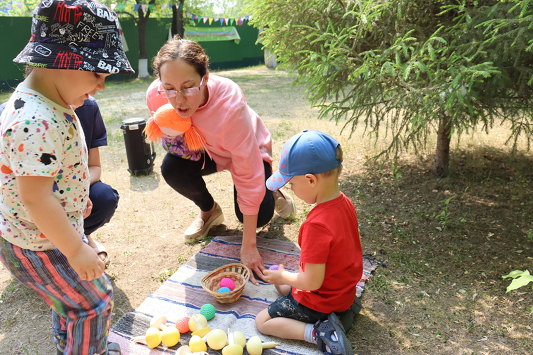
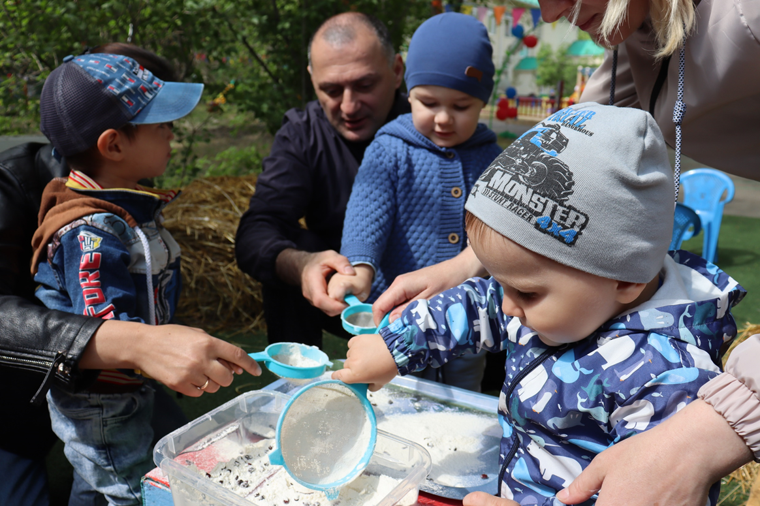
Описание проекта.
Вид проекта: семейный, познавательно-творческий, краткосрочный 7 занятий.
Периодичность – 1 раз в неделю
Участники проекта: семьи с детьми 2-3 года, имеющими сложности в общении и речи.

Slide 4
Цель проекта: содействие развитию общения и речи ребенка, через создание условий для сотрудничества детей и взрослых, используя русские народные сказки.
Задачи проекта:
1. Создать среду для развития навыков общения и речи со взрослыми и сверстниками.
3. Повысить педагогическую компетентность родителей в провождении досуга с детьми через различные виды деятельности посредством сказки (чтение, драматизацию, изготовление поделок).
4. Создать условия для вовлечения родителей в совместную деятельность со своими детьми.
5. Улучшить навыки взаимодействия родителей и детей.

Slide 5
Ожидаемые результаты:
Повышение интереса родителей и детей к русским народным сказкам.
Вовлечение родителей в совместную деятельность с ребенком.
Получение нового опыта взаимодействия у детей со взрослыми и детьми.
Пополнение книжного уголка по разделу «Сказки по возрасту».
Разработка серии конспектов по занятиям.
Разработка методических рекомендаций для родителей.
Оформление проекта.

Slide 6
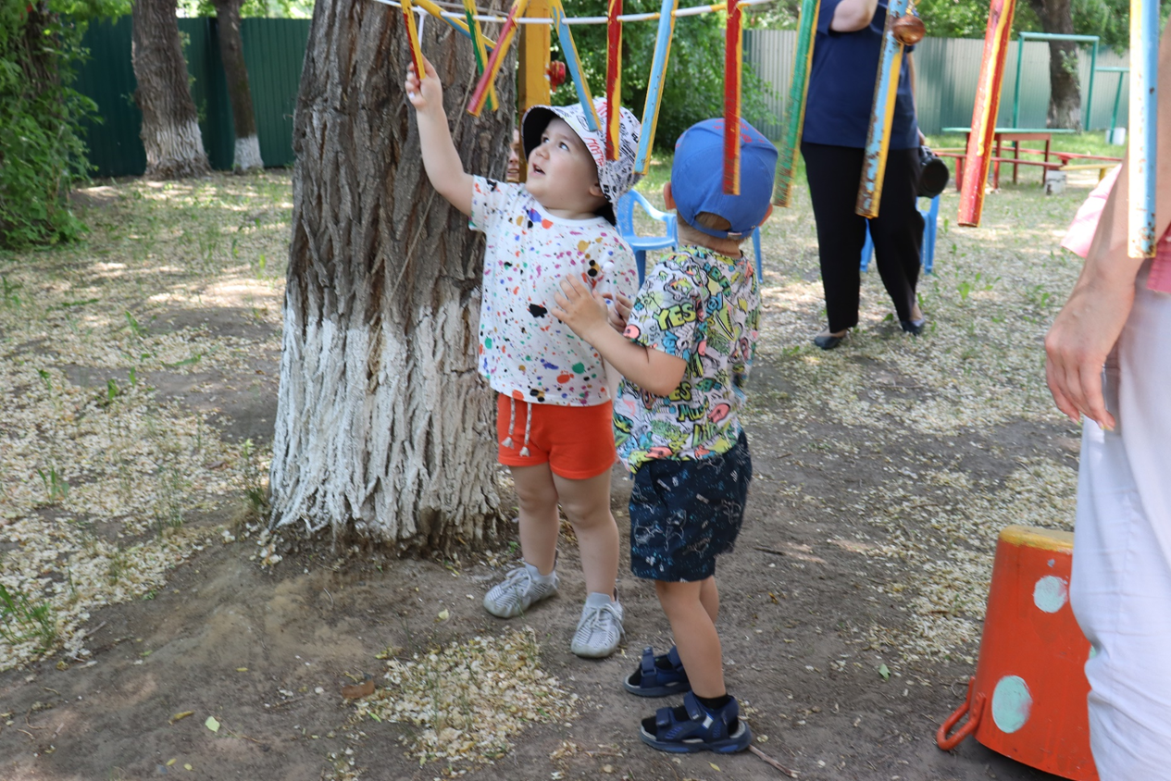
Многофункциональное образовательное пространства «Поляна активности».

Slide 7
Содержание проекта:
1. Родительское встреча, посвященное знакомству с проектом «В гостях у сказки», консультация для родителей «Роль сказки в нравственно – эстетическом воспитании детей»
2. Совместное проигрывание сказок:
Репка. Хороводная часть.
Колобок. Фольклорная зона + двигательная зона.
Курочка ряба. Музыкальная + хороводная зона.
Маша и три медведя. Двигательная зона + фольклорная зона.
Бобовое зернышко. мелкой моторики, познавательная.
Совместная встреча обсуждение проекта, подведение итогов, просмотр поделок, изготовленных родителями и детьми, по пройдённым сказкам.

Slide 8
Родительская встреча: - знакомство с проектом «В гостях у сказки»; - консультация для родителей «Роль сказки в нравственно – эстетическом воспитании детей»

Slide 9
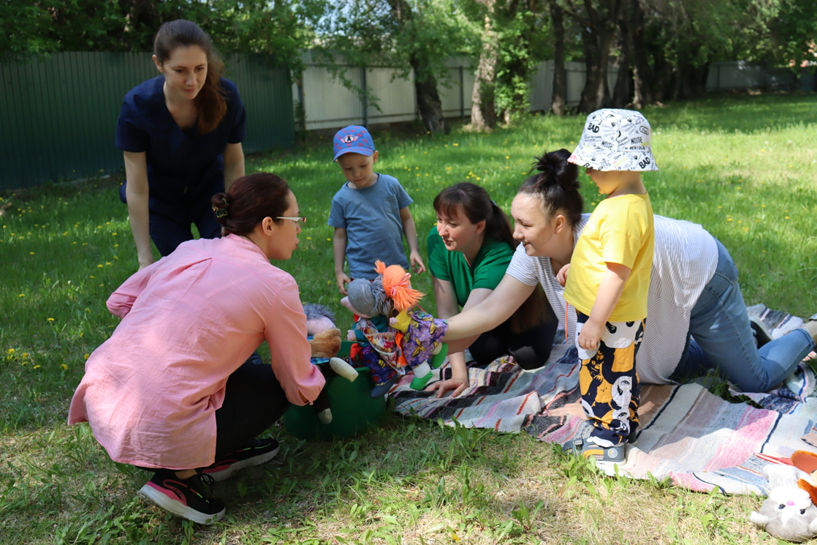
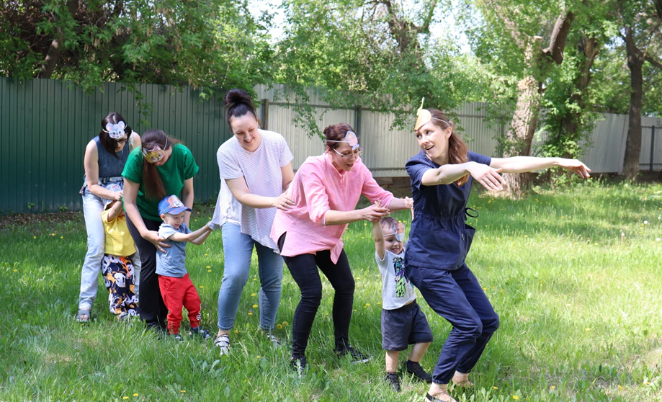
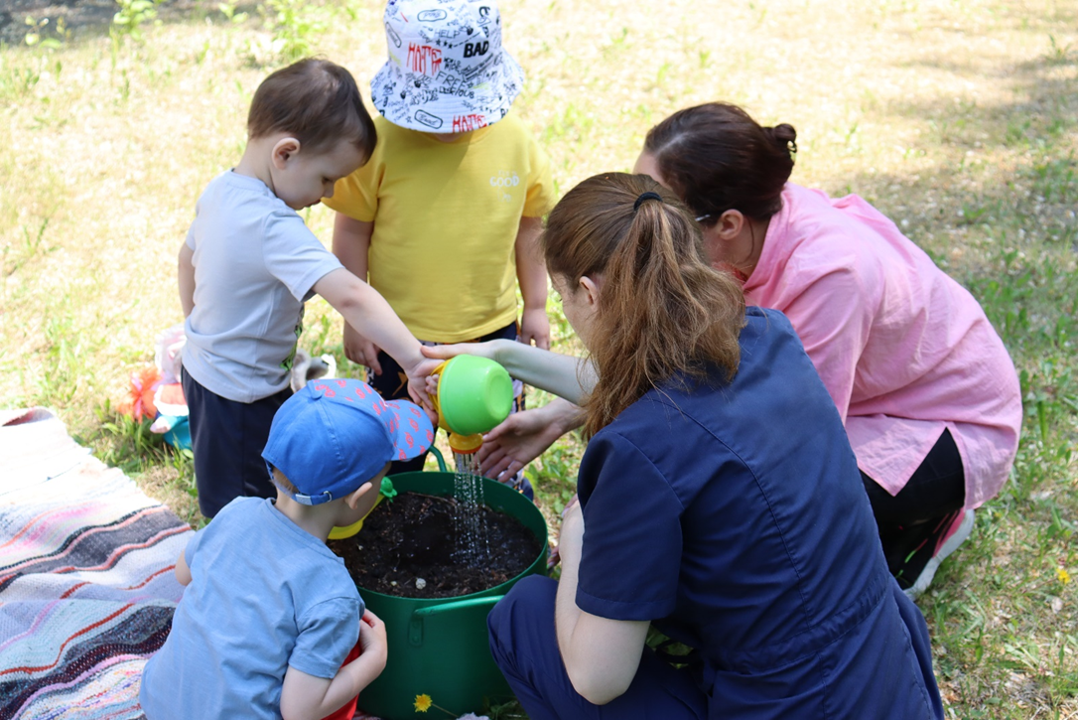
Репка. Хороводная часть.

Slide 10
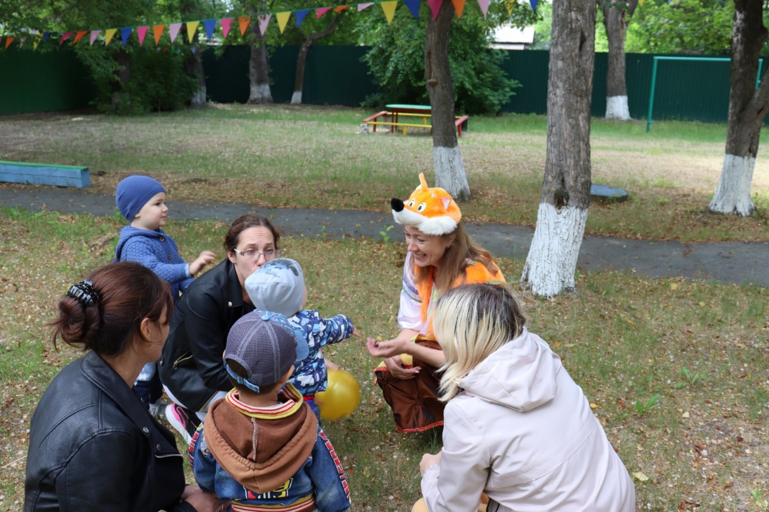
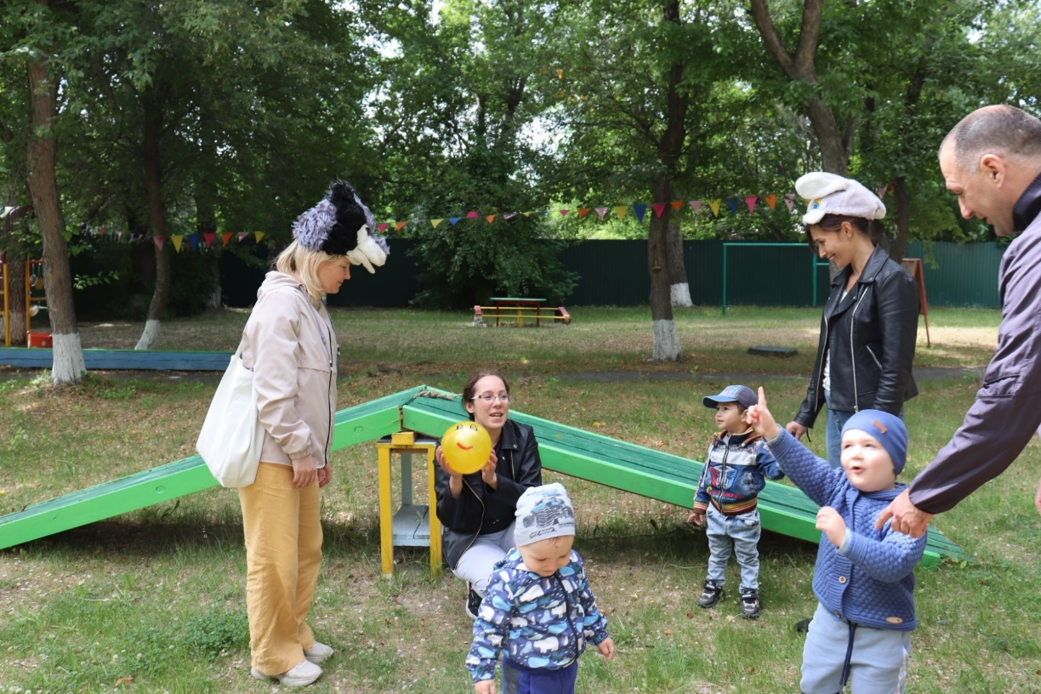
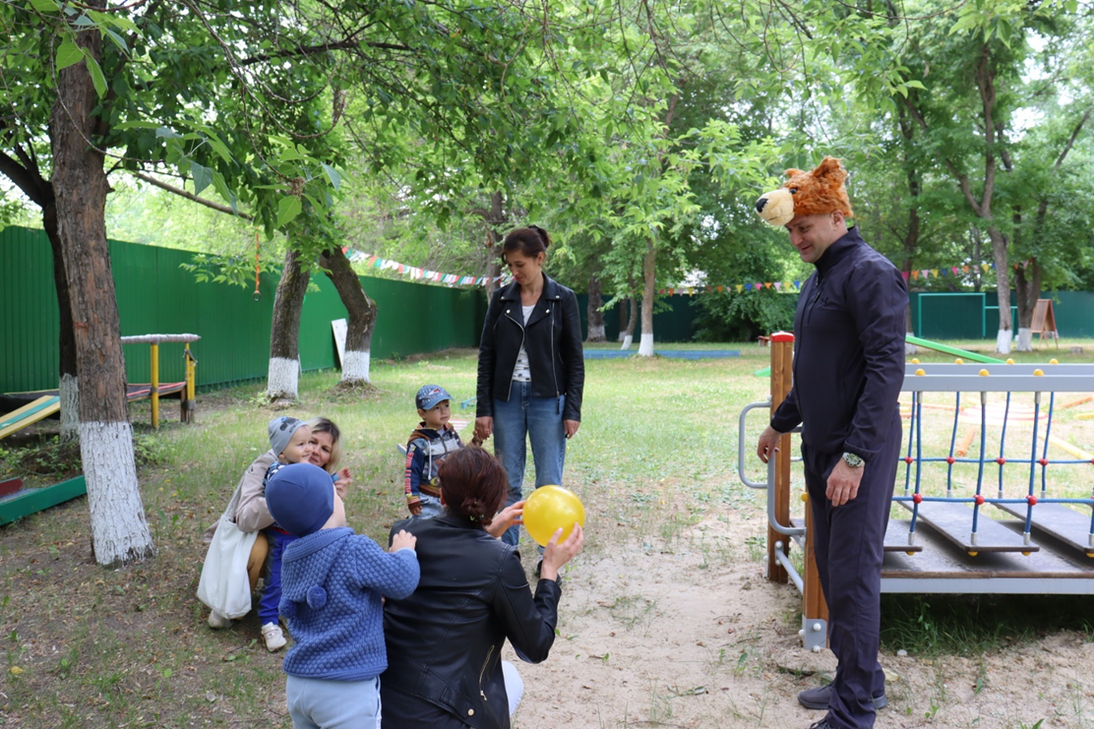
Колобок. Фольклорная зона + двигательная зона.

Slide 11
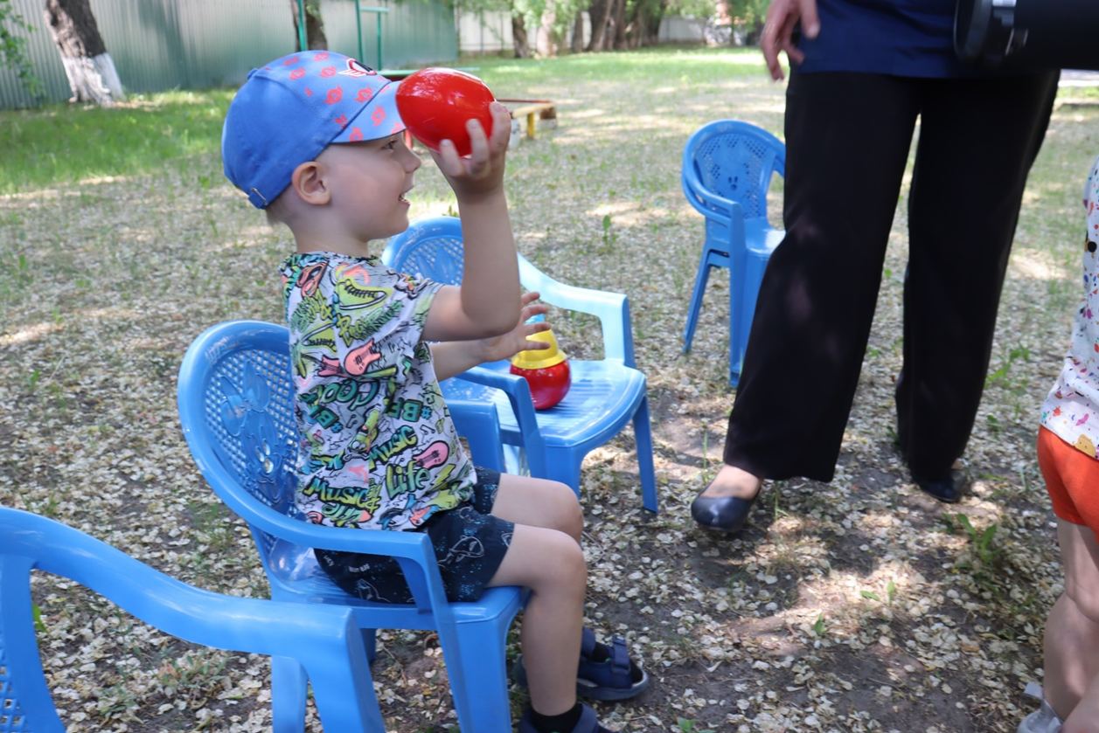
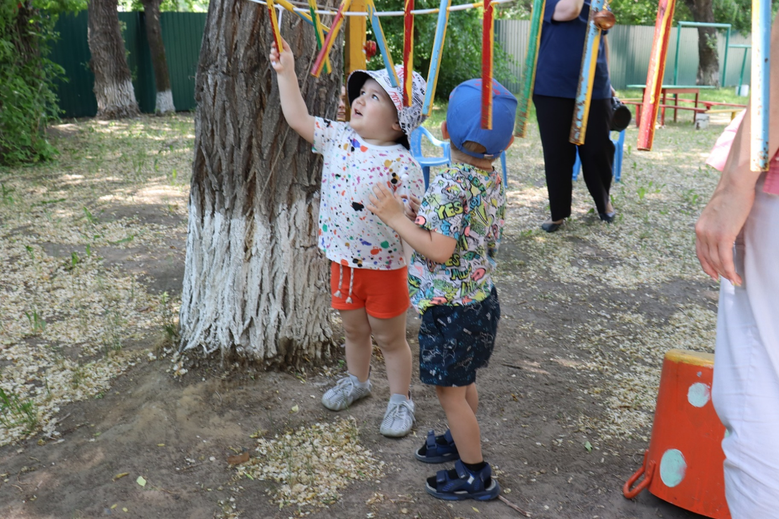
Курочка ряба. Музыкальная + хороводная зона.

Slide 12
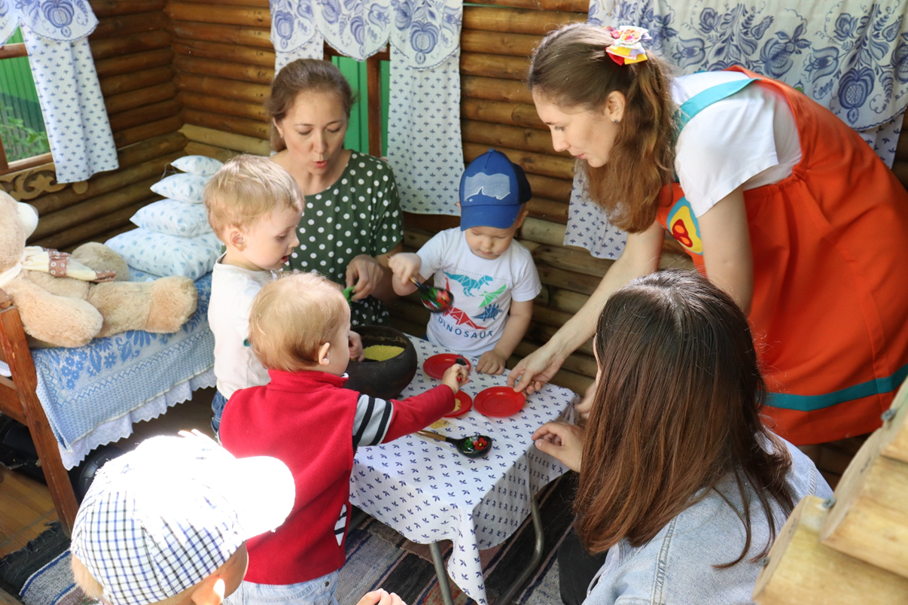
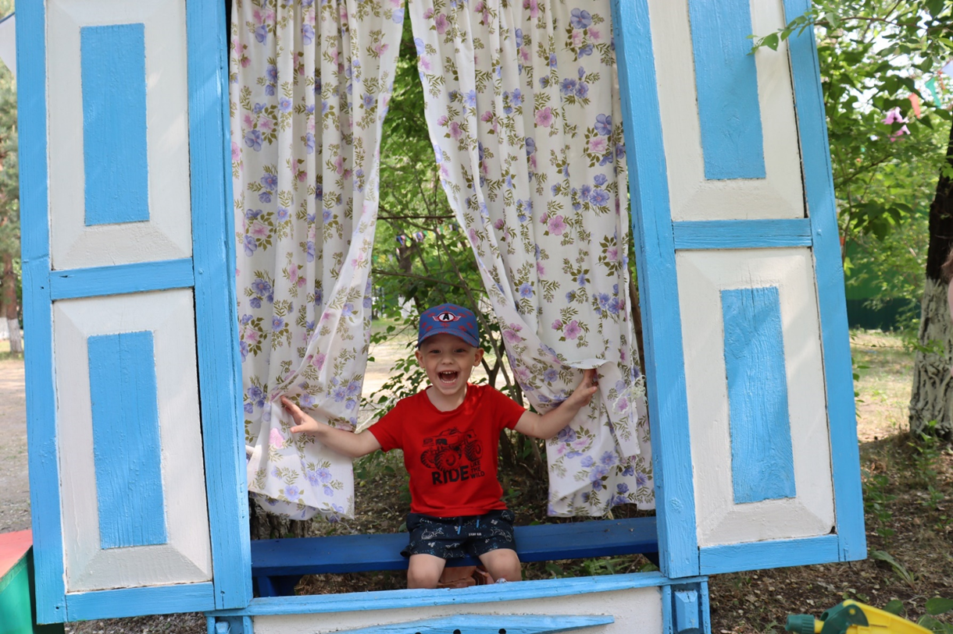
Три медведя. Двигательная зона + фольклорная зона.

Slide 13
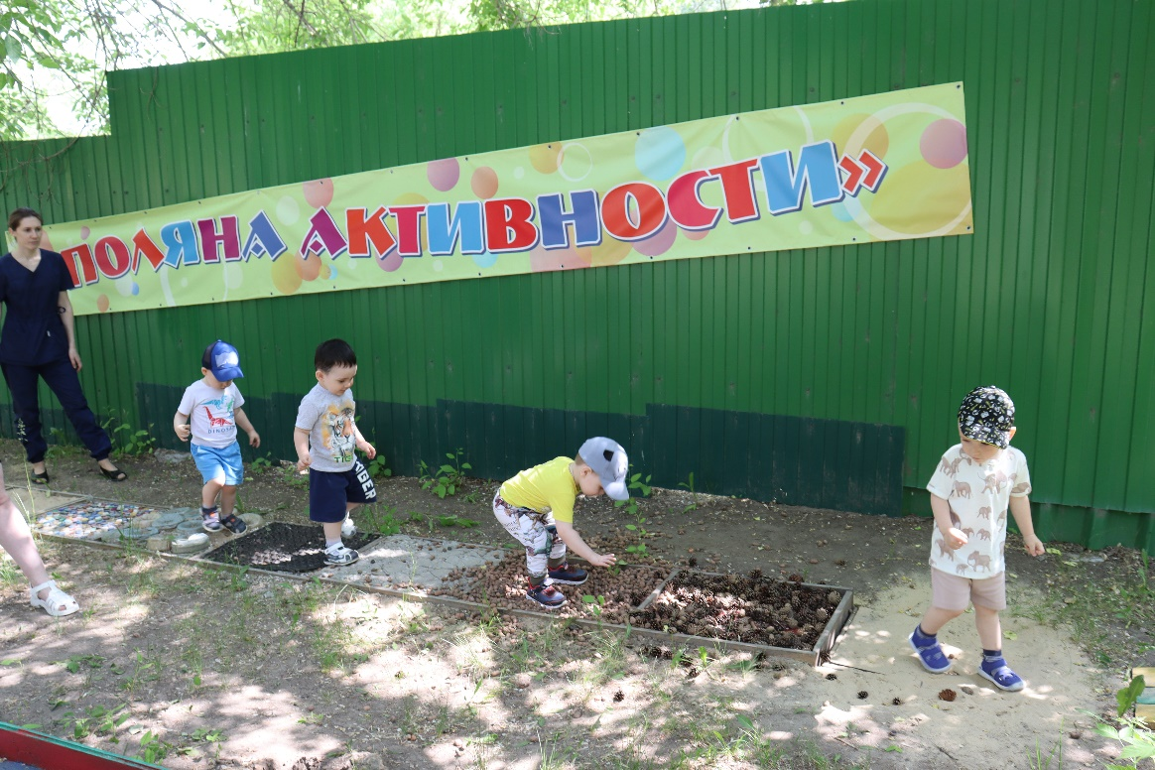
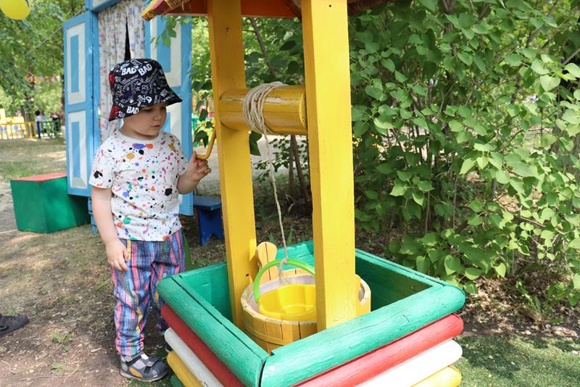
Бобовое зернышко. Зона мелкой моторики, познавательная.

Slide 14
Результаты проекта.
Интерес и вовлеченность родителей и детей в проект.
Совместное проигрывание сказок.
Улучшение взаимодействия со своими детьми.
Чтение книг дома.
Разработаны конспекты по занятиям.
Разработка методических рекомендаций для родителей.
Оформлен проект.

